Slide 1
Как LIRy почти потерять все ресурсы?
Vladyslav Matviienko
Notes:
Доклад посвящен вопросу сохранности ресурсов LIR
Я хочу рассказать об одном прецеденте. Это реальная история из жизни. История из разряда вероятность попаданию в которую оцениваешь в один на миллион. Но ровно до момента пока с не сталкиваешься с ней. А исходя из возможных катастрофических последствий для компании понимаешь что этим вопросам защиты и сохранности ресурсов нужно уделять такое же важное значение как пожаробезопасности, охране ключевых объектов и т.д.

Slide 2
Реальная история из жизни
ООО
LIR
несколько десятков тысяч IPv4 адресов
практически полная утилизация по адресам
Notes:
С чего все началось - я попробую сейчас нарисовать маленький триллер - представьте себе ситуацию.

Slide 3
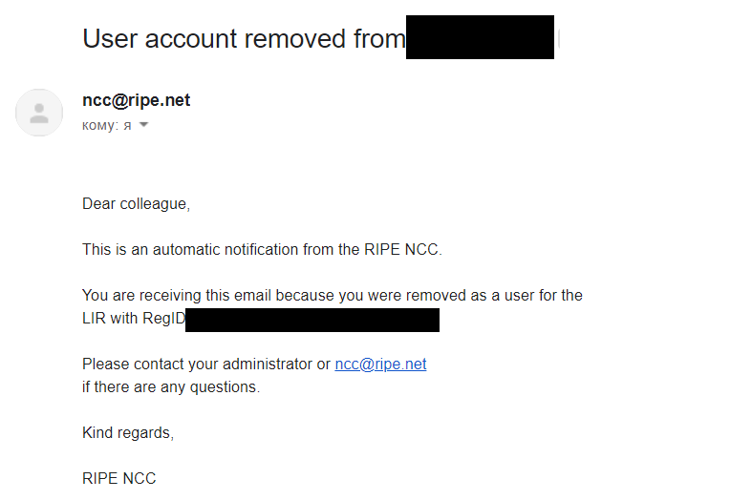
С чего все началось?
Notes:
С таким уведомлением не так часто приходится сталкиваться. Его не ждешь получить и не готовишься к ответным действиям.
Но понимание что происходит что-то очень нехорошее приходит сразу.
И да… письмо пришло буквально несколько часов назад.
Начинается лихорадочная проверка всего, что бы понять что происходит.

Slide 4
Что это может быть?
Взлом почты, с последующим взломом RIPE аккаунта?
Взлом RIPE аккаунта?
Сбой со стороны RIPE?
Notes:
реальность была по факту даже хуже самых плохих предположений.
проверка по шагам не показывает явных проблем, кроме недоступности LIR портала

Slide 5
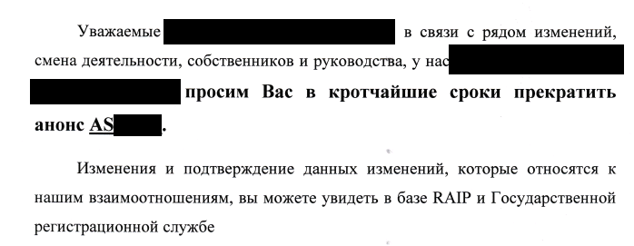
Требование внешним провайдерам от “новых” собственников
Notes:
И тут звучит новый аккорд.
проверка базы данных RIPE показывает что для объекта AS удалены атрибуты, описывающие связность, import и export плюс замечаются другие изменения. И все это происходит в текущий момент времени. Вот сейчас.
Т.е. кто-то получил доступ к LIR порталу. Но как?

Slide 6
Результат проверки ООО по открытой базе государственного реестра
Новый учредитель
Новый директор
Новый юридический адрес
Notes:
Тут первый раз звучит предположение что это рейдерских захват компании и одна из целей - ресурсы LIR как ликвидный актив

Slide 7
Схема
Оформление поддельных документов о, якобы, купли-продажи ООО
Регистрация поддельных документов купли-продажи в государственном реестре и смена реквизитов компании
На основе выполненной регистрации - получение легальных выписок из государственного реестра
Обращение в RIPE с легальными выписками и получение доступа к объектам RIPE DB
Инициализация трансфера ресурсов
Notes:
И тут приходит понимание что уже в понедельник IP адреса могут быть уже далеко. И фактически компания в этом случае просто “встанет”.
открытость RIPE
обращение в RIPE
Я не знаю “внутренней кухни” - кого и как пришлось “поднять” чтобы удовлетворить просьбу, но в RIPE нам пошли навстречу и установили блокировку.
и возможно это стало ключевым моментом в успешном разрешении всей ситуации.
кратко ход дела
RIPE внимательно отслеживал все это время ход и развитие дела
апостилем

Slide 8
Элементы безопасности
Мониторинг гос реестров на предмет изменения с статусе компании
Мониторинг писем от LIR Portal
Notification Attributes для объекта MNT
Переадресация Notification на почту, SMS, Telegram и другие сервисы
Двухфакторная аутентификация в LIR Portal
Расширение списка сотрудников в LIR Portal
Notes:
Анализируя по факту произошедшую ситуацию мы также рассматривались допущенные ошибки. Особенно обидно что на части механизмов защиты объектов RIPE постоянно упоминается на курсах RIPE, докладах конференций ENOG, но им не было уделено должного внимания.
Остановлюсь только на некоторых вопросах

Slide 9
Отслеживание изменений в гос реестре - Украина
OpenDataBot
Vkursi
YouControl
ПриватБанк
Liga
Notes:
Проблема - срок попадания больше недели
Уже перед конференцией наткнулся на ряд новостей анонсированных новым правительством в рамках борьбы с рейдерством,
Конкретно упоминается, что планируется сократить время попадания изменений в электронных реестр с недель до одних суток.

Slide 10
Notification Attributes для объекта MNT
атрибут notify: e-mail - обязательный, но нотификация приходит только при неудачной попытке изменения объекта, защищенного MNT
атрибут mnt-nfy: e-mail - не обязательный. Нотификация приходит при успешном изменении объекта, защищенного MNT
По нашей грубой оценке только 10% MNT в базе RIPE имеют атрибут mnt-nfy
Notes:
Но так как атака не обязательно будет идти на таком низком уровне важно также мониторить изменения в LIR портале и базе RIPE

Slide 11
Переадресация Notification
На другую почту
через SMS
на Telegram
через Viber
на другие ресурсы
Notes:
Но для того что бы эта схема гарантировано работала желательно чтобы формат письма (отправитель, заголовок и т.д.) были жестко регламентированы, так как изменения такой структуры письма со стороны RIPE могут нарушить работу скриптов.
анализ по факту пассивная защита - карантин
Т.е. эти меры не могли оставить сам рейдерский захват но могли более гарантировано пресечь трансферы в самом начале. А так эта реальная история хоть и имеет счастливое окончание, но это во многом благодаря удачному стечению обстоятельств и положительного и внимательного отношения RIPE к ней.

Slide 12
С исчерпанием свободных IPv4 адресов и продолжающимся ростом ценности IPv4 как ликвидного ресурса вероятность незаконных мошеннических действий, направленных на завладение им будет только расти.
А учитывая критическую важность данных ресурсов для работы Интернет провайдеров, хостинг провайдеров и других организация вопрос обеспечения безопасности и сохранности стоит очень остро.
Внедрение IPv6 решит проблему, обесценив ресурс IPv4.
Но когда это произойдет?
Notes:
как резюме
В рамках доклада не планировался какой-то комплексный обзор.
Очень быстрое развитие захвата на начальном этапе. Важность максимально быстрой реакции. Длительное время возврата прав без гарантий на успех.
Как бы банально не звучало - лучше учиться на чужих ошибках

Slide 13
Предложения?
заверение апостилем выписок при проведении таких рисковых операций как, например, трансфер при подаче документов в RIPE
расширение функционала атрибута notify для объекта MNT
стандартизация заголовков писем нотификации
отправка уведомлений по старым контактым данным при восстановлении доступа к LIR порталу
введением временного карантина на несколько дней после подачи заявки на трансфер ресурсов
Notes:
Также я хотел в конце собрать воедино предложения которые прозвучали по ходу доклада. Я не готов их выносить через стандартную процедуру через сообщество. Но интересно пользуясь возможностью этой площадки получить обратную связь.
И пользуясь возможностью этой сцены еще раз выразить огромную благодарность RIPE в целом и сотрудникам, которые несмотря на сложность и нестандартность ситуации и длительность ее развития на всех этапах максимально корректно и компетентно ее сопровождали до логического завершения

